Slide 1
5 бөлім: Шығармашылық және компьютер
Сабақ тақырыбы:
Қайталанатын үзінділер

Slide 2
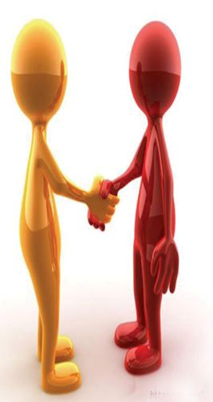
«Сәлемдесу»
Бір - бірлеріңмен тез - тез амандасыңдар. Әр адаммен әртүрлі амандасасыңдар. Сонымен, көзбен… қолмен… иықпен… құлақпен… тіземен… иекпен… өкшемен… арқамен.

Slide 3
Суретті толықтыр
Қайда кездеседі?

Slide 4
Сабақ тақырыбы: Қайталанатын үзінділер
Қарапайым графикалық редактор құралдарын қолдану
Компьютерлік программаларда мәзір командаларын қолдану

Slide 5
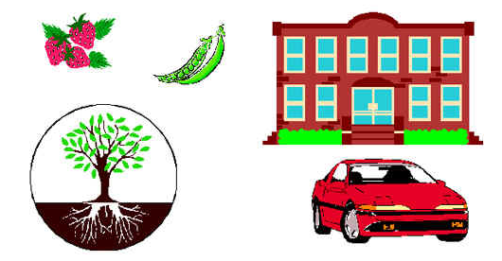
Суреттегі қайталануларды тап

Slide 6
Қайталанатын үзінділер
Жапырақтарды әр түрлі бағытта қалай реттеуге болады?

Slide 8
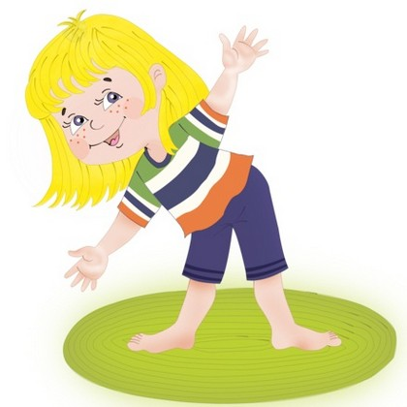
Сергіту сәті
Қол саусақтарына арналған жаттығулар
•Алақанды уқалау.
•Қолды қысу
•Білезіктен айналдыру
Көзге арналған жаттығулар.
• Көзді бірнеше рет жыпылықтату.
• Көзіңмен ақырын оң жаққа қарай 3 - 4 рет айналым жаса. Соншалықты айналым солға қарай жаса.

Slide 9
Практикалық жұмыс
Тапсырма 1нұсқа
Көшіру / Қою және Көрініс / Айналдыру командаларын пайдаланып, ұлының суретің салыңыз
https://bigslide.ru/informatika/9939-kompyuternaya-grafika-graficheskiy-redaktor-paint1.html

Slide 10
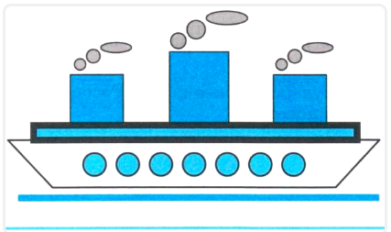
Практикалық жұмыс
Тапсырма 2нұсқа
Көшіру / Қою және Көрініс / Айналдыру командаларын пайдаланып кеменің суретін салыңыз
http://xn----7sbbfb7a7aej.xn--p1ai/informatika_06_fgos/informatika_materialy_zanytii_06_05_fgos.html

Slide 11
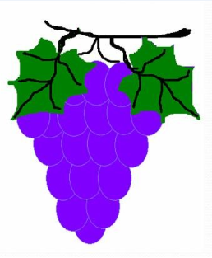
Практикалық жұмыс
Тапсырма
***Көшіру / Қою және Көрініс / Айналдыру командаларын пайдаланып жүзім ()суретін салыңыз.
http://xn----7sbbfb7a7aej.xn--p1ai/informatika_06_fgos/informatika_materialy_zanytii_06_05_fgos.html

Slide 12
Рефлексия
Бүгінгі сабақта не үйрендік?
Сіздерге не ұнады?
Сіздерге не күрделі болды?
Сабақта алған білімдеріңіз арқылы тағы не салааламыз

